Slide 1

얼굴인식단말기 기술공유

Slide 2
1
얼굴인식단말기 소개
2
연동방식(RS485, Wiegand)
3
Content
배선연결
4
자주생기는 이슈 & 이슈처리

Slide 3

1
얼굴인식단말기 소개

Slide 4

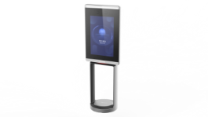
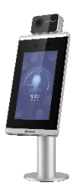


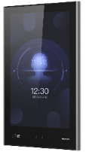
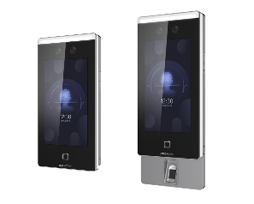
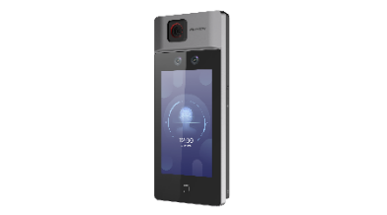
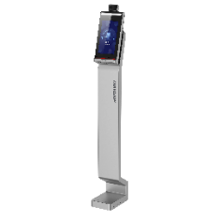
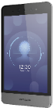
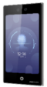

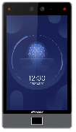

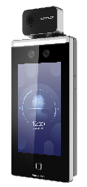
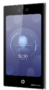
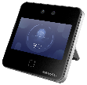
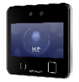
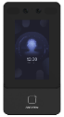
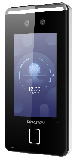
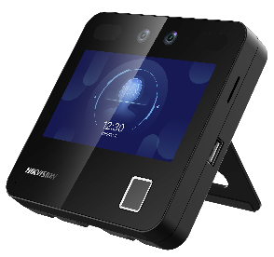
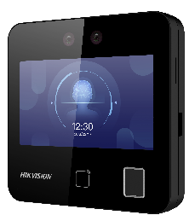
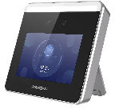
1
얼굴인식단말기 소개
DS-K5671-3XF/ZU: 50,000 faces*
DS-K5671: 50,000 faces
Face Module for Barrier
≥ 50,000
faces
DS-K1T981: 10,000 iris
100,000 faces
DS-K1T690: 100,000 faces
DS-K1T680: 100,000 faces
≥ 50,000
faces
DS-K1T672: 50,000 faces
Project
Ultra Series
DS-K5604A-3XF/V: 50,000 faces*
DS-K1T671TM-3XF: 50,000 faces*
DS-K1T671T: 50,000 faces
DS-K1T673T: 100,000 faces
≥ 6,000
faces
DS-K1TA70MI-T: 6,000 faces*
Pro Series
DS-K1T671: 6,000 faces
DS-K1T673: 10,000 faces
DS-K1T642: 6,000 faces
DS-K1T341A: 3,000 faces
DS-K1T342: 1,500 faces
Distribution
Value Series
≤ 3,000
faces
DS-K1T331: 1,000 faces
DS-K1T343: 1,500 faces
DS-K1A340: 1,500 faces
Notes:
제품군

Slide 5
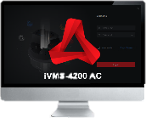
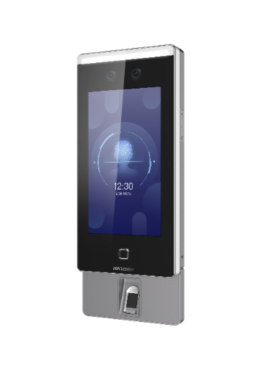
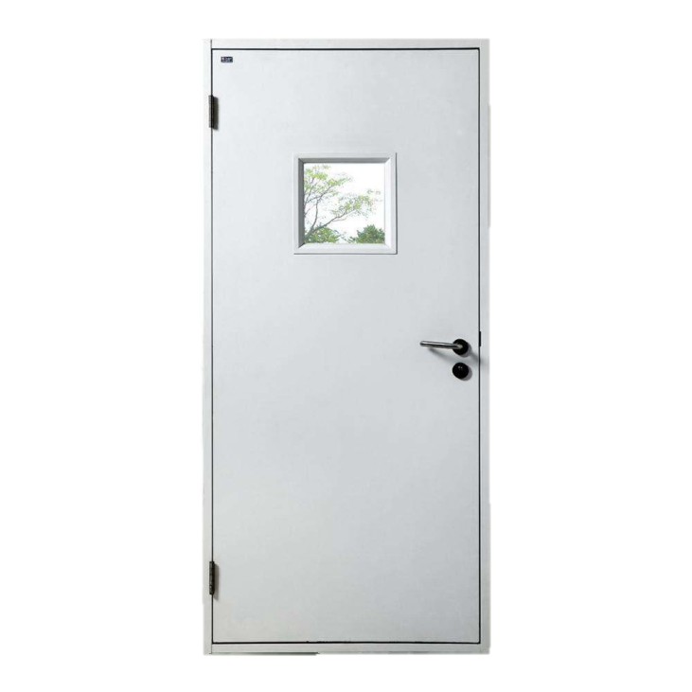
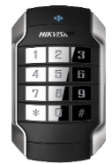

1
얼굴인식단말기 소개
메니지먼트
소프트웨어
편의성 증진
LAN / WIFI (TCP/IP)
카드가 없어도 가능한
빠른 다수 인식
(인식속도 < 0.2초/1인)
보안
Anti-spoofing 감지
다중 인증 모드: 얼굴, 지문, 카드 및 PIN 코드
간편한 시간관리,연동
출퇴근시간 설정
ISUP 5.0, ISAPI
Reader
새로운기능,간편한 사용
UTP
Hik-Connect, 비디오 인터컴, Web, 자체 정의 음성 프롬프트 & 대기 사진
얼굴인식단말기
RS485
Multicore cable
Notes:
특장점
스쿠핑:컴퓨터 네트워크에서 IP 주소 스푸핑 또는 IP 스푸핑은 다른 컴퓨팅 시스템인 것처럼 가장하기 위해 거짓 소스 IP 주소로 인터넷 프로토콜 패킷을 만드는 일이다.
ISUP 5.0 프로토콜 연동 및 ISAPI 프로토콜

Slide 6
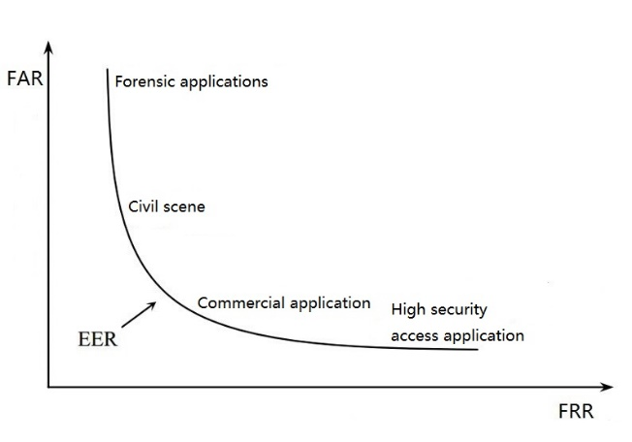
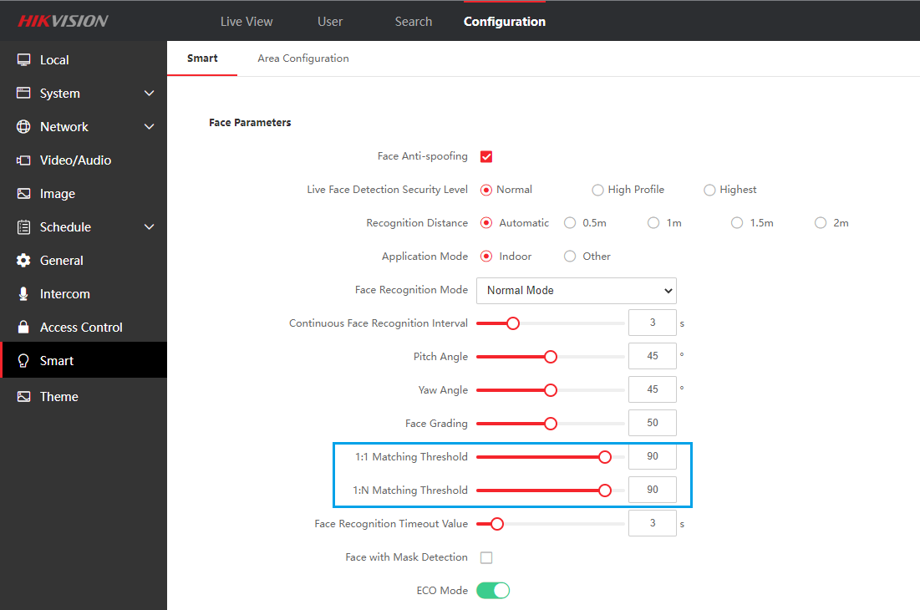
Product Application-Biometric
1
1. 본인 확인 거부와 오식별은 상대적입니다.값이 높을수록 FRR이 높고 FAR이 낮을수록 인식하기 어렵고 시간이 더 많이 걸립니다.
2. FAR과 FRR 모두 100%에 도달할 수 없습니다.
Notes:
Far: 오인식률 FRR:불인식률

Slide 7
2
연동방식(RS485, Wiegand)

Slide 8
연동방식(RS485, Wiegand)
2
RS485 VS Wiegand
 | RS485 | Wiegand
Protocol | Private | Standard
Transmission | 이중통신 | 단방향 통신
Interface | RS485+, RS485- | W0, W1, GND
Wiring | Hand by hand | Point to Point
Distance | 800m | 80m
Supported Data | 카드번호, ID카드, 지문인식, 인증 결과(디지털, 문자, 기호) | 카드번호 (Binary, 0 and 1 only)
Mode | 1.판독기 연결 2.얼굴인식 연결 3.컨트롤 유닛(보안 모듈) 연결 | 1.Send 2.Receive
Notes:
Wiegand: 카드단말기 같은판독기 프로토콜일반적으로 카드 스 와이프 메커니즘을 나머지 액세스 제어 시스템에 연결하는 데 사용됩니다

Slide 9
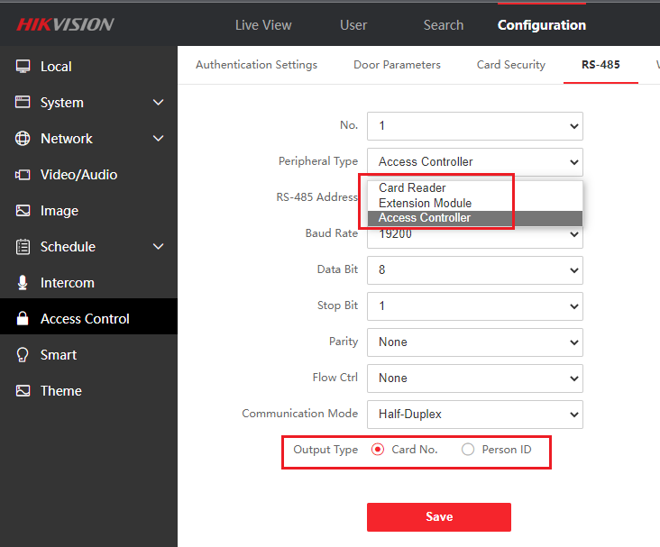
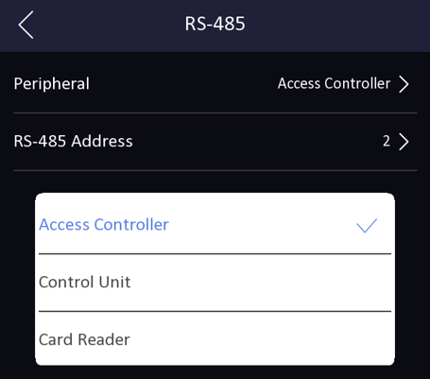
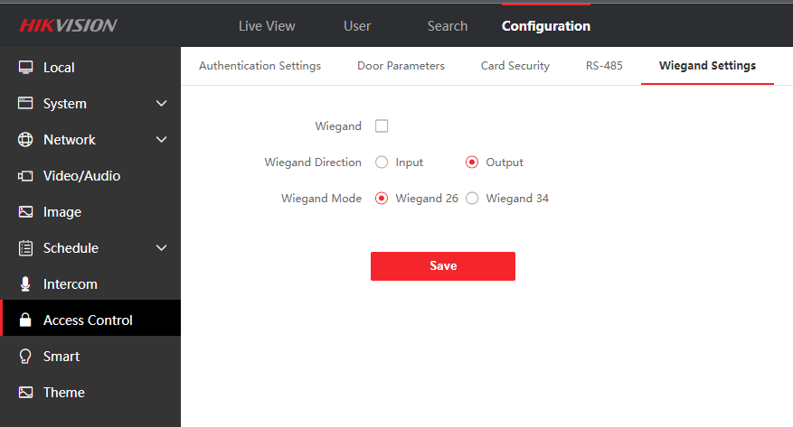
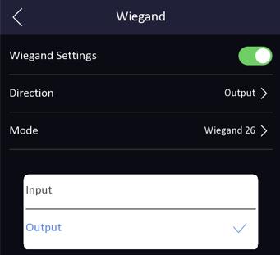
연동방식(RS485, Wiegand)
2
RS485 활성화 방법(기기/Web):
Wiegand 활성화 방법(기기/Web):

Slide 10
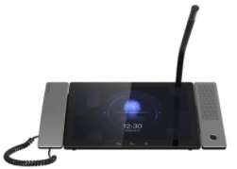
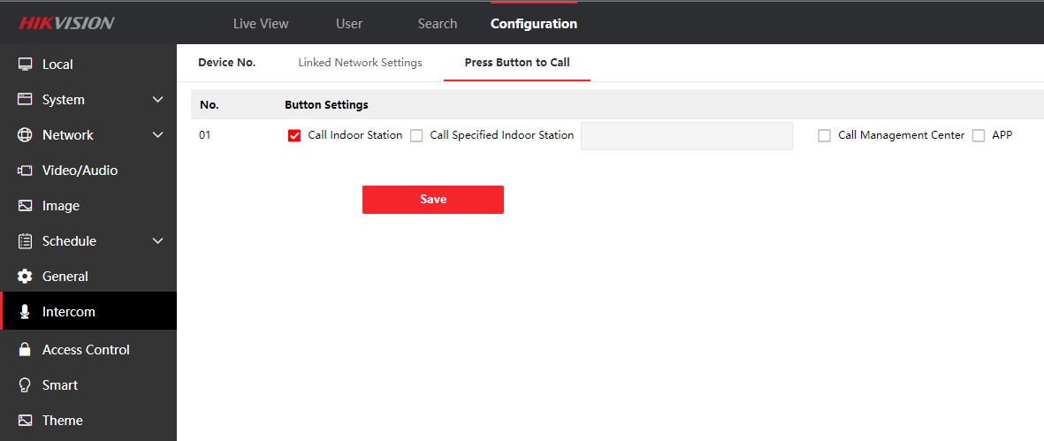
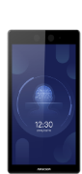
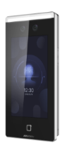
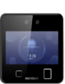
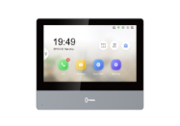

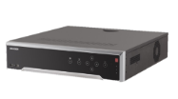

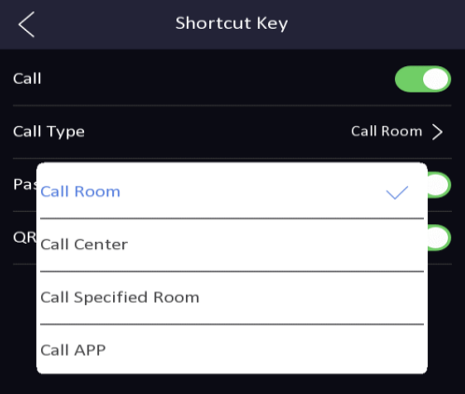

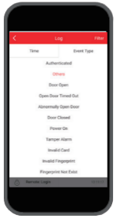
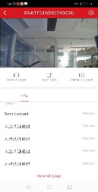
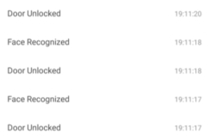
연동방식(RS485, Wiegand)
2
메인스테이션
스위치
인도어 스테이션
NVR
인터넷
WiFi/4G/5G
Hik-Connect
호출실: 입력실 번호 수동
Call Center: 전화국 또는 플랫폼으로 전송
Call Specified Room: 하나의 키 통화 구성 회의실 번호.
Call APP: Hik-Connect 앱 으로 호출
라이브 뷰
얼굴인식단말기 조정
Event log
MinMoe terminals are using protocol 1.0，跟对讲2.0做主从机兼容性：明眸做主机、2.0门口机从机有兼容性问题

Slide 11
3
배선연결

Slide 12
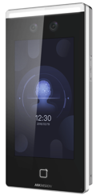
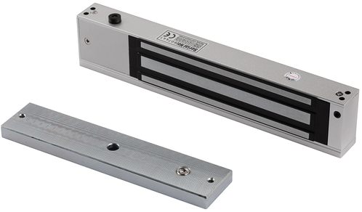

3
배선연결
터미널 제어 장치 2개 잠금 장치 1개
I/O 연결
Ethernet
Receive
+
NC
하얀색, 보라색선
COM
백/노랑선
_
+
+
검은선
_
_

Slide 13

3
배선연결
두 개의 독립형 터미널이 하나의 잠금 장치 제어
Ethernet
Ethernet
_
+
NC
NC
하얀색, 보라색선
하얀색, 보라색선
_
COM
+
COM
백색,노랑색선
백색,노랑색선
두 장치 중 하나에서 인가 된 후 잠금이 열립니다.

Slide 14
3
배선연결
두 개의 독립형 터미널이 하나의 잠금 장치 제어
485 방식
Ethernet
Ethernet
485+
Main
노랑선
NC
485-
파랑선
+
하얀색, 보라색선
Sub
COM
Sub
백색,노란색선
_
+
검은색선
_
두 장치 중 하나에서 확인된 후 잠금이 열립니다.
서브 디바이스에서 확인한 후, 그것은 wegand를 통해 메인 디바이스로 카드 번호를 출력할 것이고, 메인 디바이스는 수신된 카드 번호를 확인한 후, 잠금이 열립니다

Slide 15
3
배선연결
두 개의 독립형 터미널이 하나의 잠금 장치 제어
Wiegand 방식
Ethernet
Ethernet
Receive
W0
Receive
초록색선
NC
W1
W0
백색선
+
GND
W1
Send
백색 보라색선
Send
COM
백색,노란색선
백색선
GND
_
+
검은색선
_
두 장치 중 하나에서 확인된 후 잠금이 열립니다.
서브 디바이스에서 확인한 후, 그것은 wegand를 통해 메인 디바이스로 카드 번호를 출력할 것이고, 메인 디바이스는 수신된 카드 번호를 확인한 후, 잠금이 열립니다

Slide 16
4
자주생기는 이슈 & 이슈처리

Slide 17
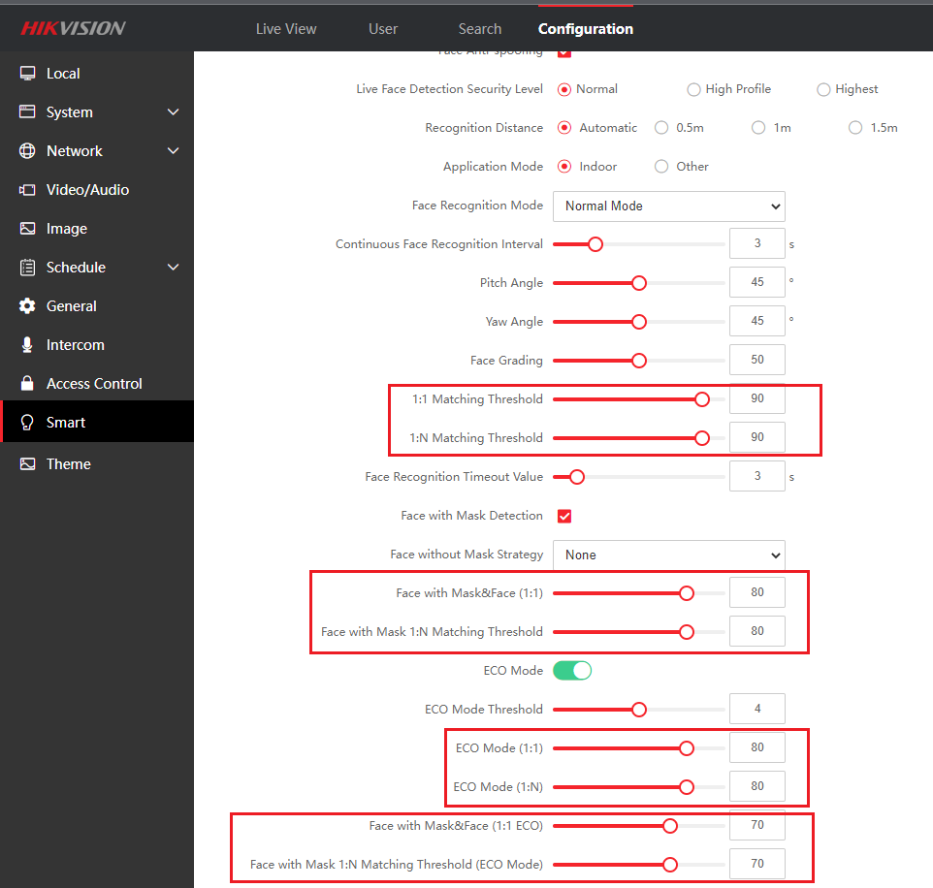
4
자주생기는 이슈 & 이슈처리
1.얼굴인식 실패
a. 얼굴 사진 요구 사항 기준을 참조하여 더 좋은 품질의 사진을 다시 등록하십시오.
b. 1:N 임계값을 늘립니다. Normal 모드, Normal 모드(마스크 포함), ECO 모드(마스크 포함), ECO 모드(마스크 포함)의 임계값은 별도로 구성됩니다.
2.얼굴인증 실패
a. 1:N 임계값을 늘립니다
b. IR 조명이 꺼져 있거나 밝기가 너무 낮게설정되어있는지 확인합니다
c. 얼굴 등록할때 마스크를 쓰고있거나 , 모델링 점수가 낮으면 발생합니다
d. 매우 낮은확률로 카메라 렌즈 문제 (하드웨어 이슈)

Slide 18
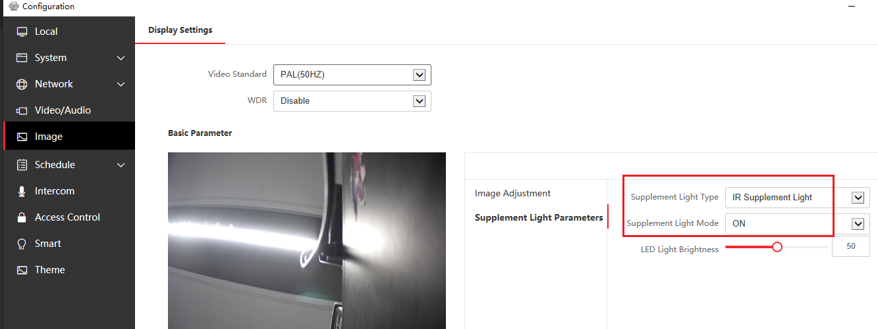
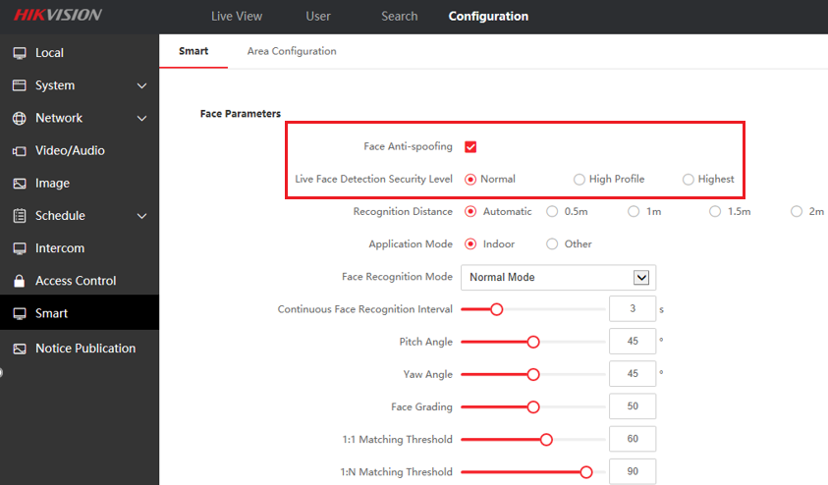
4
자주생기는 이슈 & 이슈처리
3.실시간 얼굴인식 실패
IR light가 켜져 있고 값이 너무 낮은지 확인합니다(왼쪽사진)
b. 안티 스푸핑 방지 기능이 켜져 있는지 여부와 보안 수준 점검 (오른쪽사진)
주변 환경이 강한 햇빛으로

Slide 19
4
자주생기는 이슈 & 이슈처리
4. 온도 측정이 정확하지 않은 경우
권장 온도 측정 거리는 0.5~1m이며, 해당 거리에서 측정 할 것을 권장드립니다
b. 입을 열고 측정된 값, 숨을 크게 들이 마시는 순간 측정된 값은, 온도에 영향을 줍니다
.
c. 설치 환경이 바람이 없는 실내인지 여부
d. 바깥의 낮은 온도에서 실내로 들어오기만 하면 이마의 온도가 너무 낮을수 있으며, 15분 정도 기다렸다가 이마의 온도가 안정될 때까지 기다린 후 온도를 측정합니다
e. 긴 앞머리와 모자로는 이마의 온도를 측정하고 이마가 노출되어야 하므로 온도를 측정할 수 없으며, 기기에서도 "이마를 보여 주세요"라는 메시지가 나타납니다.
f. 드믈게 펌웨어 이슈로 측정이 이상할수도 있습니다(펌웨어 이슈)

Slide 20
4
자주생기는 이슈 & 이슈처리
5. 전원인가 후 부팅안됨, 또는 재부팅 반복
하드웨어 메인보드 이슈일 확률 높음(경험적으로 7에서 8은 해당 이슈)
드믈게 펌웨어 이슈
6. LAN이 인식이 안되는 이슈
펌웨어 이슈+하드웨어 이슈
생산시기에 따라 메인보드가 교체되는 경우 E.g A70, 671M 21.09.25 이후 생산된 모든 제품이 이전에 쓰던 베이스라인 펌웨어, 커스텀 펌웨어에서 해당 이슈가 발견됨
b. 제품 생산연도& 펌웨어 연도 주의할 것

Slide 21




감사합니다
한국사업부-기술팀

